Slide 1

第2课时
补集及综合应用

Slide 2


【自主预习】
1.全集
(1)概念:如果一个集合含有我们所研究问题中涉及
的_________,那么就称这个集合为全集.
(2)记法:通常记作__.
所有元素
U

Slide 3
2.补集
(1)文字语言:对于一个集合A,由全集U中_______集合A
的所有元素组成的集合称为集合A相对于______的补集,
简称为集合A的补集,记作∁_{U}A.
(2)符号语言:∁_{U}A=_______________.
不属于
全集U
{x|x∈U,且x∉A}

Slide 4
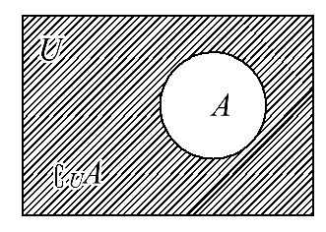
(3)图形语言:

Slide 5
【即时小测】
1.已知全集U={1,2,3,4,5,6,7},集合A={1,3,5,6},则
∁_{U}A= ( )
A.{1,3,5,6} B.{2,3,7}
C.{2,4,7} D.{2,5,7}
【解析】选C.由题意知∁_{U}A={2,4,7}.

Slide 6
2.已知全集U={0,1,2},且∁_{U}A={2},则A= ( )
A.{0} B.{1} C.∅ D.{0,1}
【解析】选D.因为∁_{U}A={2},所以2∉A,又U={0,1,2},
所以A={0,1}.

Slide 7
3.设集合U={1,2,3,4,5},A={1,2},B={2,3,4},则
∁_{U}(A∪B)等于 ( )
A.{2} B.{5}
C.{1,2,3,4} D.{1,3,4,5}
【解析】选B.A∪B={1,2,3,4},则∁_{U}(A∪B)={5}.

Slide 8
4.已知集合A={3,4,m},集合B={3,4},若∁_{A}B={5},则实
数m= .
【解析】由补集概念可知,m=5.
答案:5

Slide 9
【知识探究】
探究点 全集与补集
1.全集一定包含任何元素吗?
提示:不一定.全集仅包含我们所要研究问题中所涉及的全部元素,而非任何元素.

Slide 10
2.两个不同的集合A,B在同一个全集U中的补集可能相
等吗?
提示:不可能相等.因为集合A,B是两个不同的集合,所以必定存在元素在集合A的补集中,但不在集合B的补集中.

Slide 11
【归纳总结】
1.全集与补集的关系
(1)全集只是一个相对的概念,只包含所研究问题中所涉及的所有元素,补集是相对于相应的全集而言.如我们在整数范围内研究问题,则Z为全集,而当问题扩展到实数集时,则R为全集.

Slide 12
(2)同一个集合在不同的全集中的补集不同;不同的集合在同一个全集中的补集也不同.

Slide 13
2.符号∁_{U}A包含的三层意思
(1)A⊆U.
(2)∁_{U}A表示一个集合,且∁_{U}A⊆U.
(3)∁_{U}A是U中不属于A的所有元素组成的集合.

Slide 14
3.补集的相关性质
(1)A∪(∁_{U}A)=U,A∩(∁_{U}A)=∅.
(2)∁_{U}(∁_{U}A)=A,∁_{U}U=∅,∁_{U}∅=U.
(3)∁_{U}(A∩B)=(∁_{U}A)∪(∁_{U}B),∁_{U}(A∪B)=(∁_{U}A)∩(∁_{U}B).
特别提醒:研究补集问题时,首先要弄清全集是什么.

Slide 15
类型一 补集的基本运算
【典例】1.设全集U=R,集合A={x|2<x≤5},
则∁_{U}A=________.
2.已知U={x|-5≤x<-2或2<x≤5,x∈Z},A={x|x²-2x-15=0},B={-3,3,4},则∁_{U}A=________,∁_{U}B=________.

Slide 16
【解题探究】1.典例1中求补集时应明确什么?
提示:求补集时应明确全集是什么.
2.求补集时常将集合用图示表示,典例2可使用什么图示求解?
提示:Venn图.

Slide 17
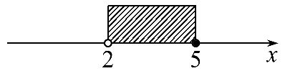
【解析】1.用数轴表示集合A为图中阴影部分,
故∁_{U}A={x|x≤2或x>5}.
答案:{x|x≤2或x>5}

Slide 18
2.方法一:在集合U中,
因为x∈Z,则x的值为-5,-4,-3,3,4,5,
所以U={-5,-4,-3,3,4,5}.
又因为A={x|x²-2x-15=0}={-3,5},
所以∁_{U}A={-5,-4,3,4},∁_{U}B={-5,-4,5}.

Slide 19
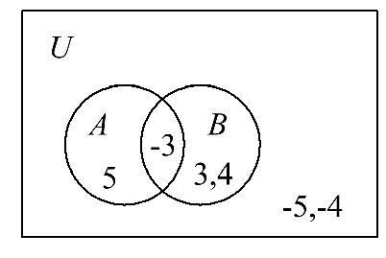
方法二:可用Venn图表示,如图.
则∁_{U}A={-5,-4,3,4},∁_{U}B={-5,-4,5}.
答案:{-5,-4,3,4} {-5,-4,5}

Slide 20
【方法技巧】求补集的方法
(1)列举法表示:从全集U中去掉属于集合A的所有元素后,由所有余下的元素组成的集合.
(2)由不等式构成的无限集表示:借助数轴,取全集U中集合A以外的所有元素组成的集合.

Slide 21
【补偿训练】设全集S={1,2,3,4},且A={x∈S|x²-5x
+m=0},若∁_{S}A={2,3},则m=________.
【解析】因为S={1,2,3,4},∁_{S}A={2,3},所以A={1,4},即1,4是方程x²-5x+m=0的两根,由根与系数的关系可得:m=1×4=4.
答案:4

Slide 22
类型二 集合交、并、补的综合运算
【典例】1.(2016·临沂高一检测)已知集合A,B均为
全集U={1,2,3,4}的子集,且∁_{U}(A∪B)={4},B={1,2},
则A∩(∁_{U}B)= ( )
A.{3} B.{4} C.{3,4} D.∅

Slide 23
2.设全集U=M∪N={1,2,3,4,5},M∩(∁_{U}N)={2,4},
则N= ( )
A.{1,2,3} B.{1,3,5}
C.{1,4,5} D.{2,3,4}

Slide 24
3.(2016·福州高一检测)已知全集U={x|x≤4},集
合A={x|-2<x<3},B={x|-3≤x≤2},求A∩B,
(∁_{U}A)∪B,A∩(∁_{U}B).

Slide 25
【解题探究】1.典例1中怎样求A∩(∁_{U}B)?
提示:通过补集运算求出A∪B,再结合集合B求出A∩(∁_{U}B).
2.典例2全集U中元素个数有限,应如何求N?
提示:可借助Venn图求解.

Slide 26
3.典例3中集合为连续数集,应如何求解?
提示:可借助数轴分析求解.

Slide 27
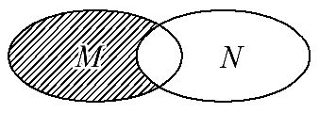
【解析】1.选A.由题意知A∪B={1,2,3},
又B={1,2},故A∩(∁_{U}B)={3}.
2.选B.画出Venn图,阴影部分为M∩(∁_{U}N)={2,4},
所以N={1,3,5}.

Slide 28
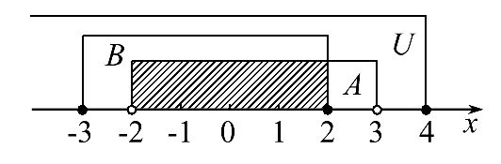
3.利用数轴,分别表示出全集U及集合A,B,先求出∁_{U}A
及∁_{U}B,再求解.
则∁_{U}A={x|x≤-2,或3≤x≤4},
∁_{U}B={x|x<-3,或2<x≤4}.
所以A∩B={x|-2<x≤2};
(∁_{U}A)∪B={x|x≤2,或3≤x≤4};
A∩(∁_{U}B)={x|2<x<3}.

Slide 29
【延伸探究】典例3条件不变,试求∁_{U}(A∪B)和∁_{U}(A∩B).
【解析】由例题可知A∪B={x|-3≤x<3},
所以∁_{U}(A∪B)={x|x<-3,或3≤x≤4}.
又A∩B={x|-2<x≤2},
所以∁_{U}(A∩B)={x|x≤-2,或2<x≤4}.

Slide 30
【方法技巧】
1.求解与不等式有关的集合问题的方法
解决与不等式有关的集合问题时,画数轴(这也是集合的图形语言的常用表示方式)可以使问题变得形象直观,要注意求解时端点的值是否能取到.

Slide 31
2.求解集合混合运算问题的一般顺序
解决集合的混合运算时,一般先运算括号内的部分,再
计算其他部分,如典例3求(∁_{U}A)∪B时,可先求出∁_{U}A,再
求并集.

Slide 32
【变式训练】(2016·临夏高一检测)已知全集I={0,1,
2,3,4},集合M={1,2,3},N={0,3,4},则(∁_{I}M)∩N=
( )
A.∅ B.{3,4}
C.{1,2} D.{0,4}

Slide 33
【解析】选D.因为全集I={0,1,2,3,4},集合M={1,2,3},
N={0,3,4},所以∁_{I}M={0,4},所以(∁_{I}M)∩N={0,4}.

Slide 34
【补偿训练】1.设全集为R,A={x|3≤x<7},B={x|2<x
<10},求∁_{R}(A∪B)及(∁_{R}A)∩B.

Slide 35
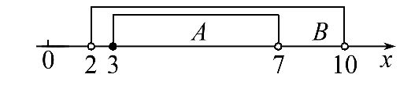
【解析】全集R和集合A,B在数轴上表示如下:
由图知,A∪B={x|2<x<10},
所以∁_{R}(A∪B)={x|x≤2或x≥10},
因为∁_{R}A={x|x<3或x≥7},
所以(∁_{R}A)∩B={x|2<x<3或7≤x<10}.

Slide 36
2.(2016·姜堰高一检测)已知全集U=R,集合A={x|2x-
1≤0},B={x|x²-2x-15=0}.
(1)分别求A,B.
(2)求∁_{U}A和(∁_{U}A)∩B.

Slide 37
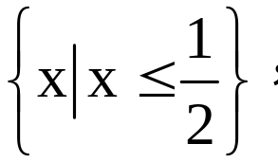
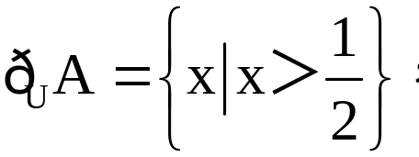
【解析】(1)A={x|2x-1≤0}=
B={x|x²-2x-15=0}={-3,5}.
(2)全集U=R,
所以(∁_{U}A)∩B={5}.

Slide 38
类型三 与补集相关的参数值的求解
【典例】设集合A={x|x+m≥0},B={x|-2<x<4},
全集U=R,且(∁_{U}A)∩B=∅,求实数m的取值范围.

Slide 39
【解题探究】典例中条件(∁_{U}A)∩B=∅说明什么?
提示:条件(∁_{U}A)∩B=∅说明两个非空集合∁_{U}A和B没有
公共元素,可以利用数轴分析.

Slide 40
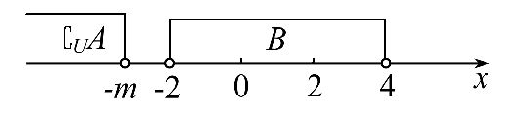
【解析】由已知A={x|x≥-m},
得∁_{U}A={x|x<-m},
因为B={x|-2<x<4},(∁_{U}A)∩B=∅,
所以-m≤-2,即m≥2,
所以m的取值范围是m≥2.

Slide 41
【延伸探究】
1.将典例中条件“(∁_{U}A)∩B=∅”改为“(∁_{U} A)∩B≠∅”,
其他条件不变,则m的取值范围又是什么?
【解析】由已知得A={x|x≥-m},
所以∁_{U}A={x|x<-m},又(∁_{U}A)∩B≠∅,
所以-m>-2,解得m<2.

Slide 42
2.将典例中条件“(∁_{U}A)∩B=∅”改为“(∁_{U}B)∪A=R”,
其他条件不变,则m的取值范围又是什么?
【解析】由已知A={x|x≥-m},
∁_{U}B={x|x≤-2或x≥4}.
又(∁_{U}B)∪A=R,
所以-m≤-2,解得m≥2.

Slide 43
【方法技巧】由集合的补集求解参数的方法
(1)有限集:由补集求参数问题,若集合中元素个数有限时,可利用补集定义并结合集合知识求解.
(2)无限集:与集合交、并、补运算有关的求参数问题,若集合中元素有无限个时,一般利用数轴分析法求解.

Slide 44
【补偿训练】设全集U=R,M={x|3a<x<2a+5},
P={x|-2≤x≤1},若M⊆(∁_{U}P),求实数a的取值范围.

Slide 45
【解析】∁_{U}P={x|x<-2或x>1},
因为M⊆(∁_{U}P),所以分M=∅,M≠∅两种情况讨论.
(1)M=∅时,应有3a≥2a+5,所以a≥5.

Slide 46
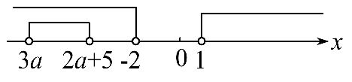
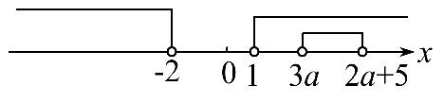
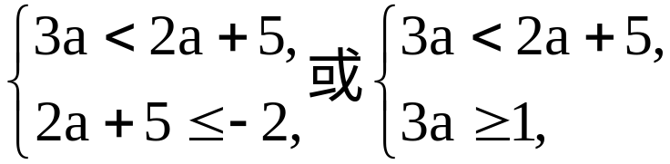
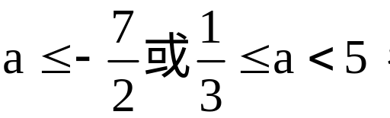
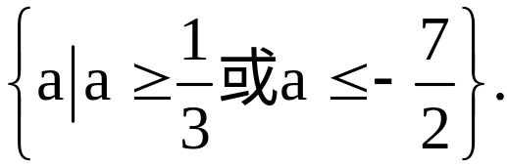
(2)M≠∅时,如图可得:
所以
综上可知,实数a的取值范围为

Slide 47

自我纠错 补集的简单运算
【典例】已知全集U=R,集合A={x|1≤2x+1<9},
则A=__________.

Slide 48
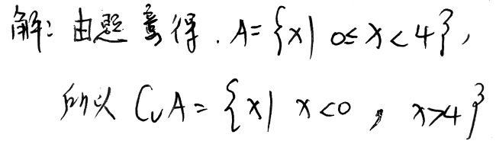
【失误案例】
分析解题过程,找出错误之处,并写出正确答案.

Slide 49
提示:求A的补集时,端点的取舍出现错误.另外,x<0与x>4之间应该用“或”连接,没有“或”连接时就隐含了“x<0且x>4”的意思.
正确解题过程如下:
【解析】由题意,得A={x|0≤x<4},
所以∁_{U}A={x|x<0或x≥4}.
答案:{x|x<0或x≥4}

Slide 50


